Slide 1
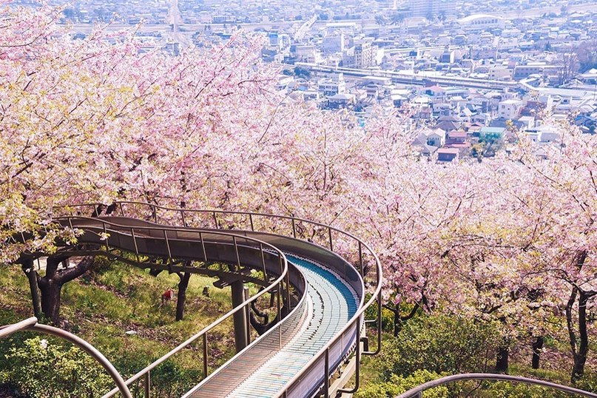
Японія

Slide 2
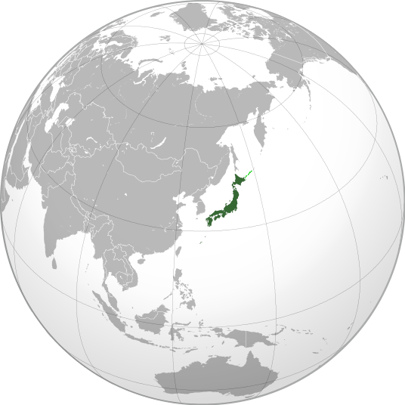
Візитна картка:
Столиця – Токио
Державний устрій - Конституційна монархія
Площа - 377 944 км²
Населення - 128 056 026 чол.
Густота - 339 осіб/км²
ВВП - $38.341
Валюта - Єна (¥)
Офіційні мови – Японська
Імператор - Імператор Акіхіто

Slide 3
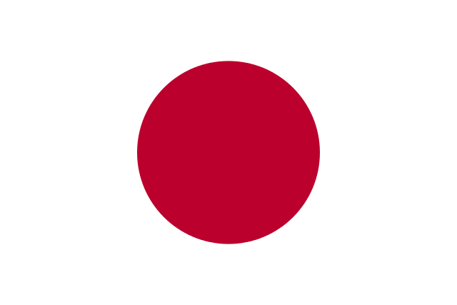
Прапор Японії
Емблема Імператора Японії

Slide 5
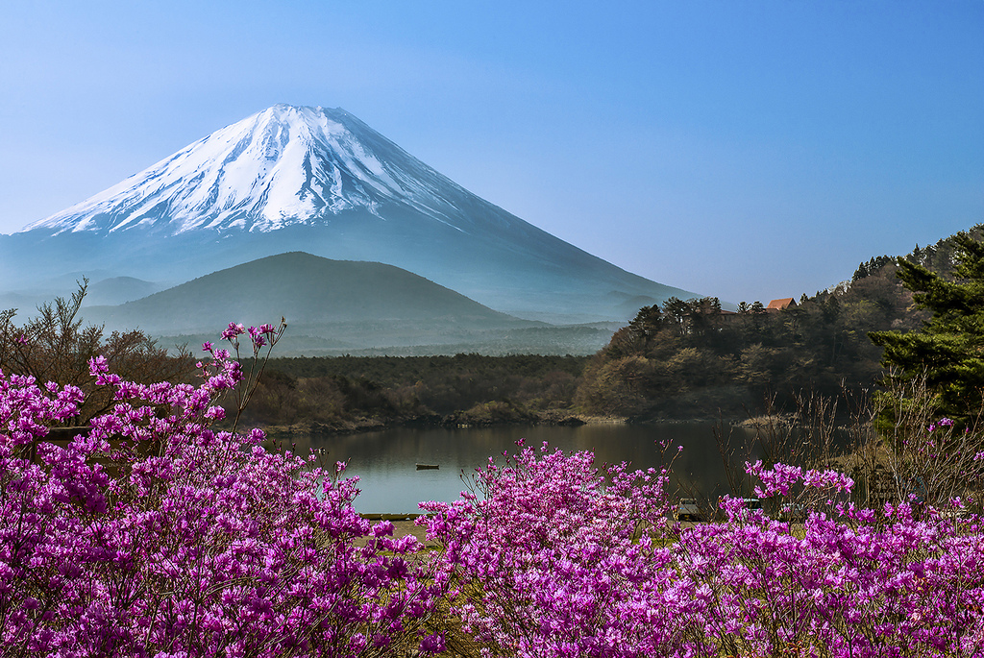

Slide 6
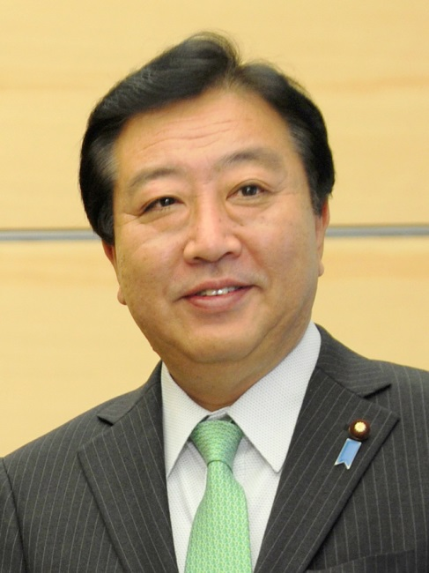
Імператор Акіхіто
Нода Йосіхіко

Slide 7
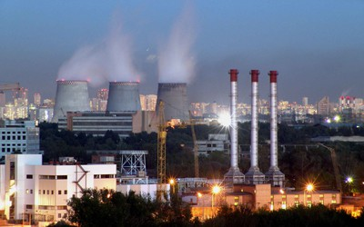
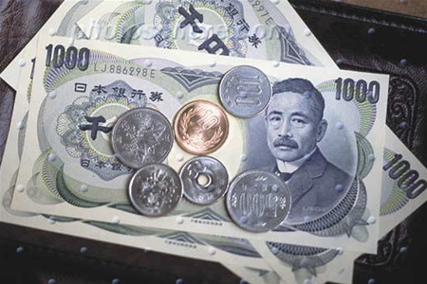
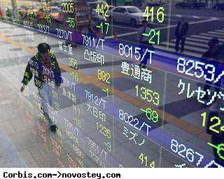
Економіка Японії

Slide 8
Розмір ВВП порівняно з іншими країнами світу

Slide 9
Японське економічне диво
Причини:
залучення у виробництво найкращих надбань світу
Наполеглива праця японців (традиційне працелюбство)
Низькі військові витрати
Дуже якісні товари

Slide 10
Японський трудоголізм

Slide 11
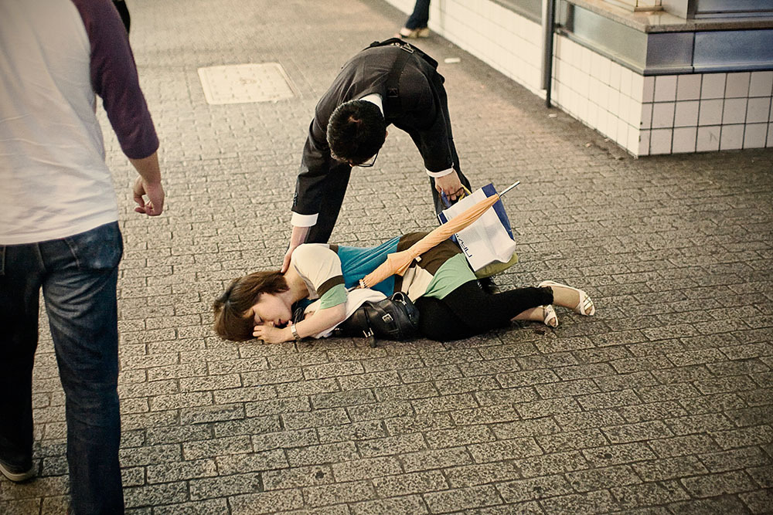
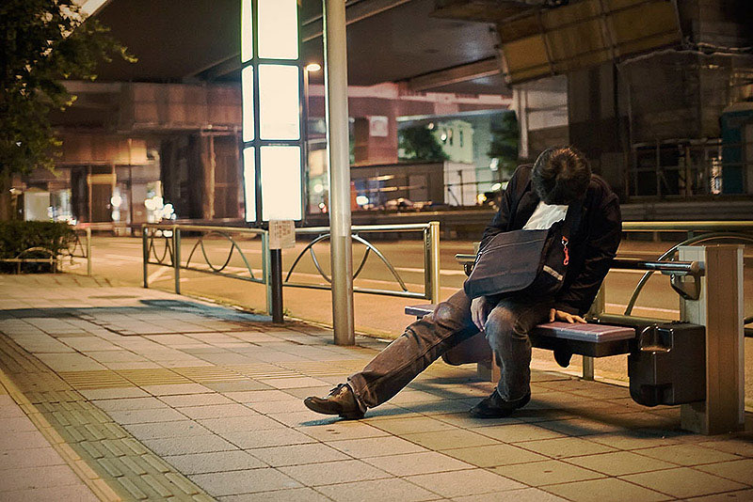

Slide 12
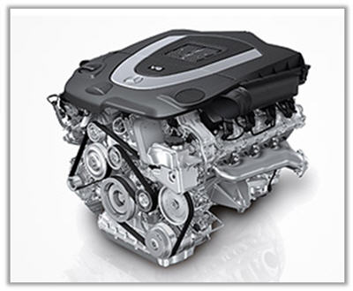
Експорт

Slide 13
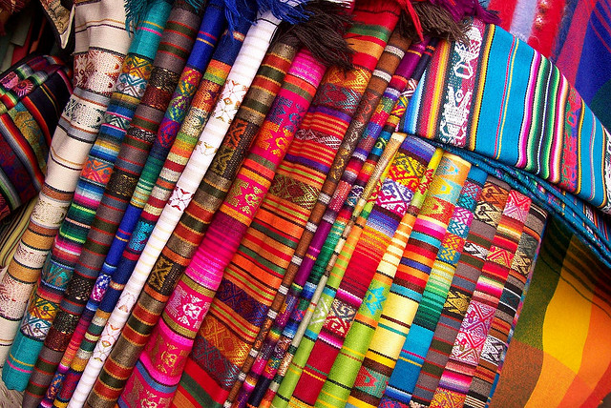
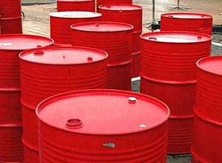
Імпорт

Slide 14
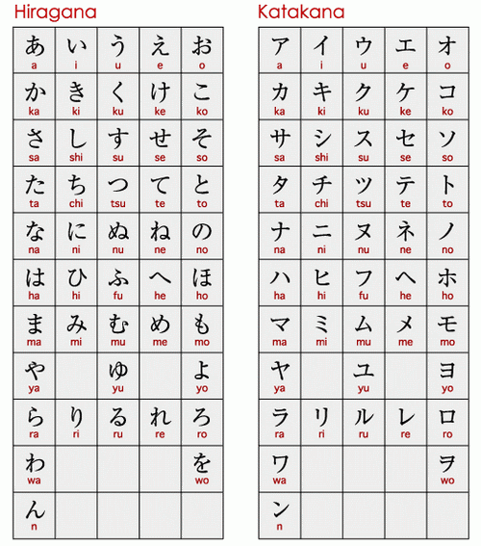
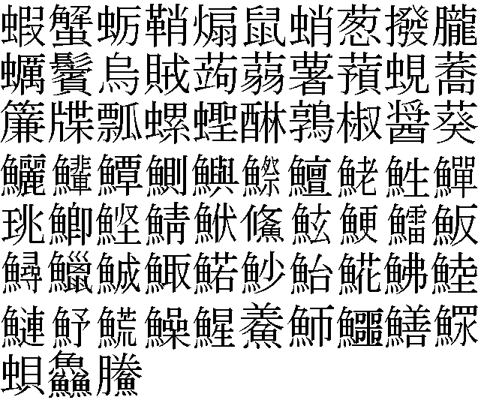

Slide 15
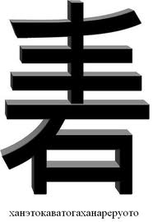

Slide 16
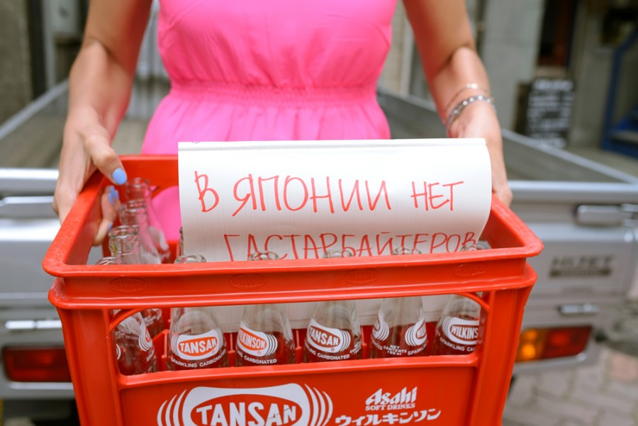

Slide 17
Адміністративний поділ
Японія складається з 47 префектур.
Префектура є найбільшою адміністративною одиницею країни.

Slide 18
Міста Японії

Slide 19
Префектура Токіо

Slide 20
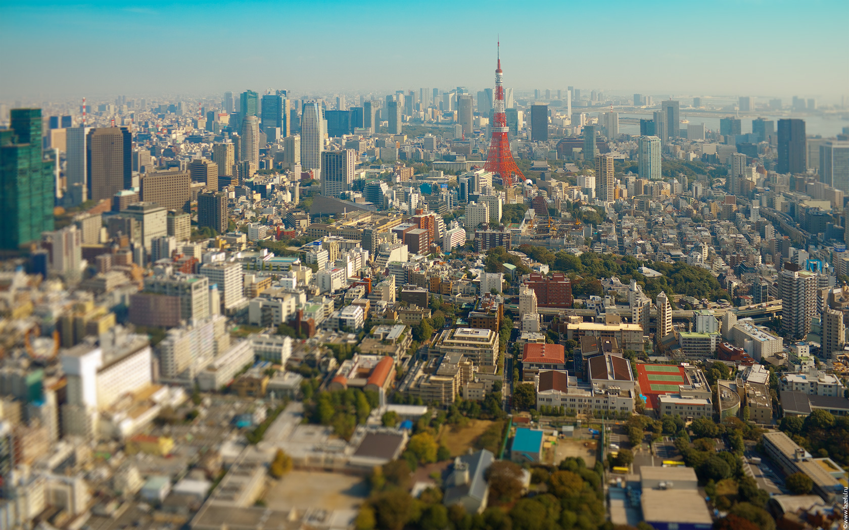
Токио
населення — 13 370 198 чоловік
площа - 2187,66 км²
Густота - 6030 осіб/км²

Slide 21
Замок Едо

Slide 22
Alice City

Slide 23
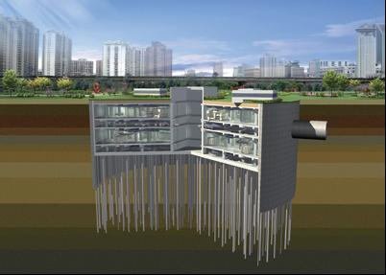

Slide 24
Перехід Сибуя

Slide 25
Акихабара

Slide 26
Косплей

Slide 28
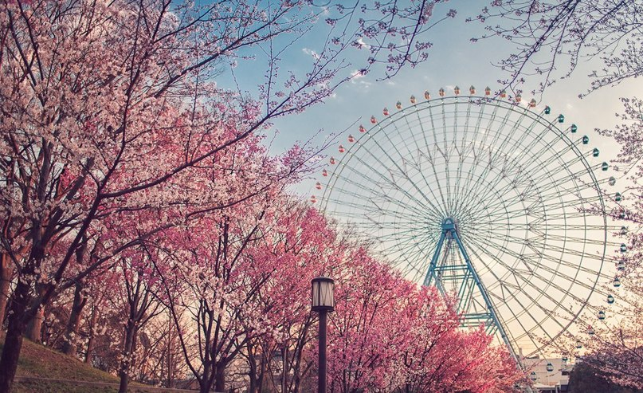
Цікаві факти:
-Агломерація Токіо налічує 37,1 млн осіб - це більше, ніж населення всієї Азіатської частини Росії (близько 31 млн.)
-Якби Токіо був окремою державою, то він би перебував в списку країн за ВВП на 15-му місці, обігнавши такі країни як Австралія, Туреччина, Індонезія та багато інших.
-На честь Токіо названо астероїд (498) Токіо, відкритий в 1900 році в цьому місті.
-Площа Токіо складає приблизно 0,6% від площі Японії, а ВВП (за ПКС) становить 33,6% від ВВП Японії.

Slide 29
Окінава

Slide 30
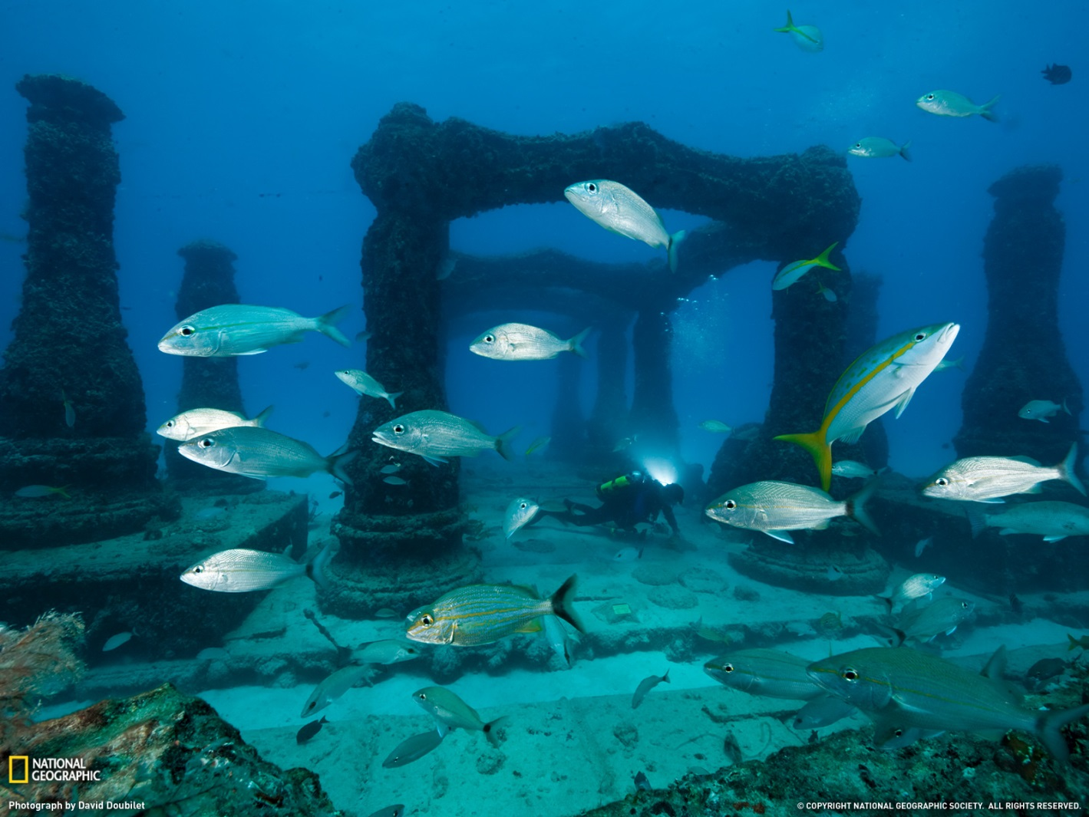
Йонагуні

Slide 31
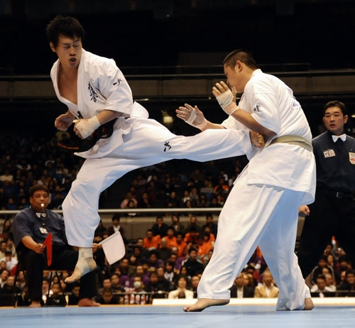
Карате

Slide 32
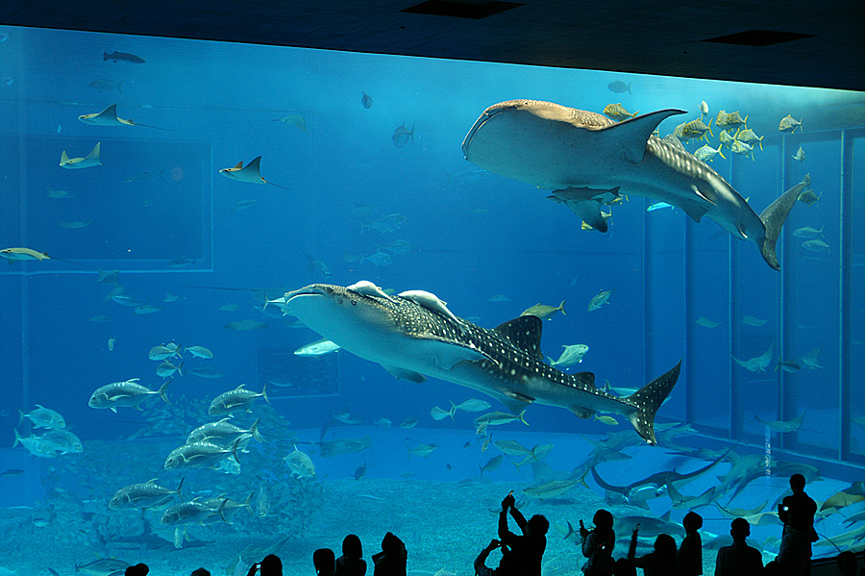
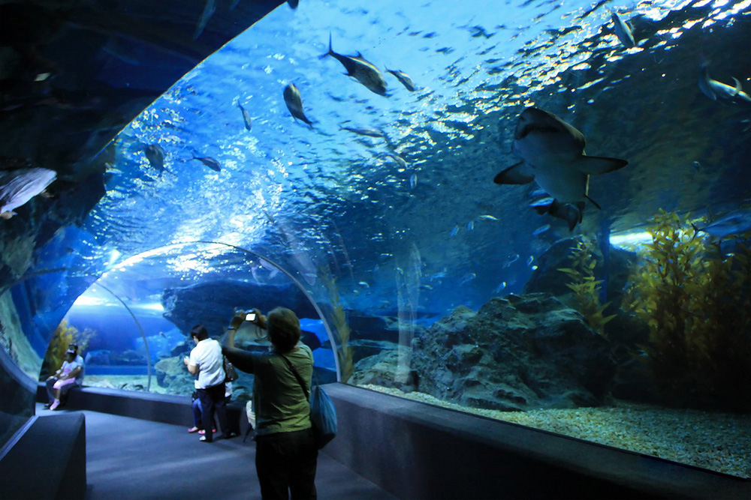

Slide 33
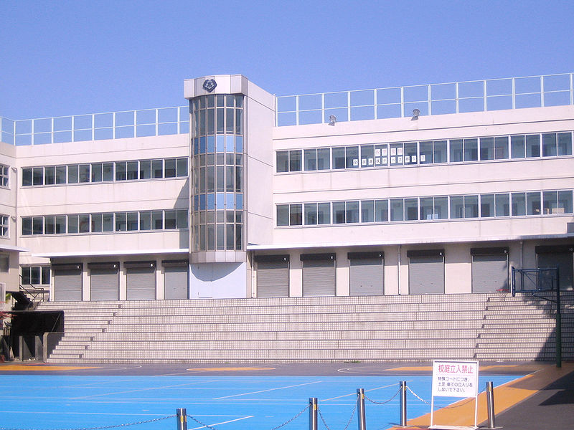
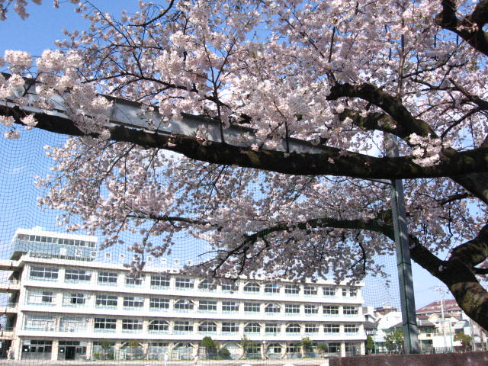
Освіта в Японії

Slide 34
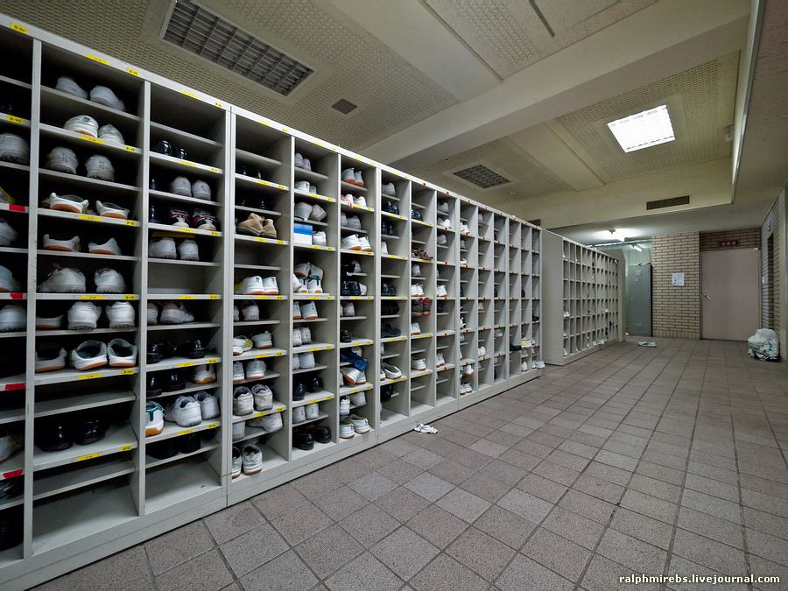
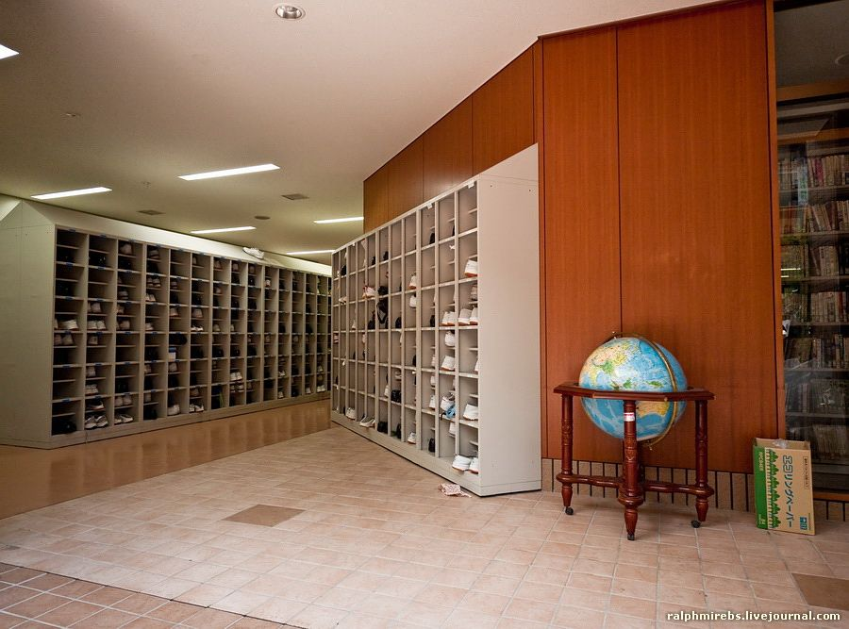
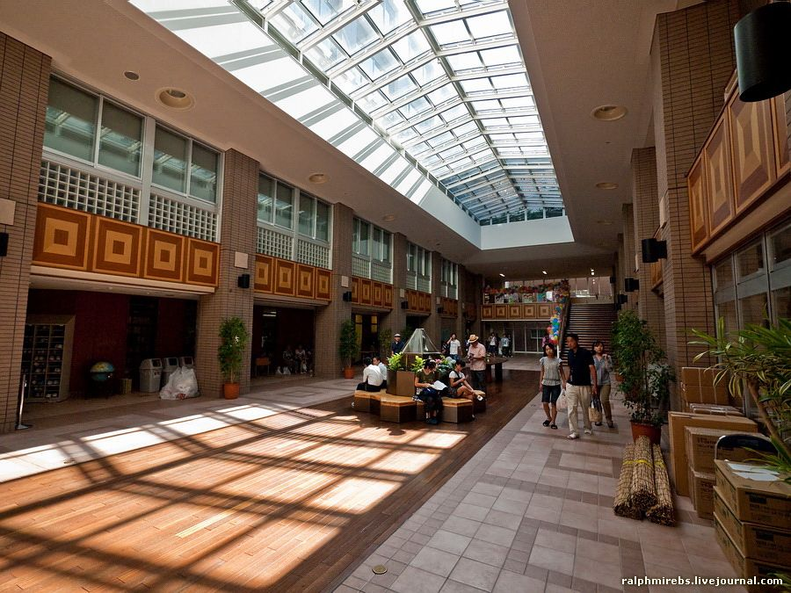

Slide 35
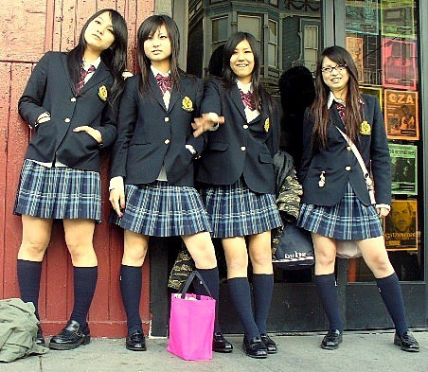
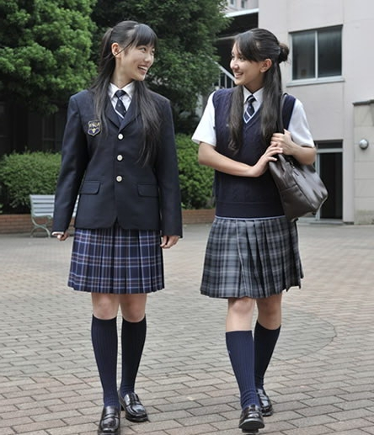
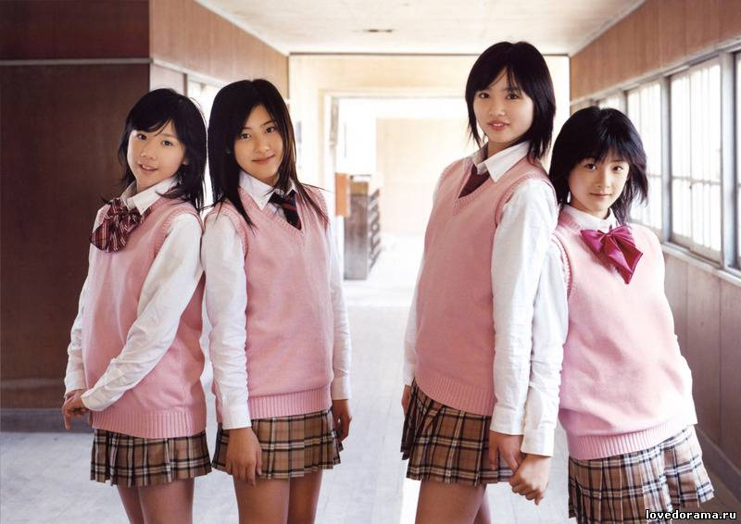

Slide 36
Бенто

Slide 37
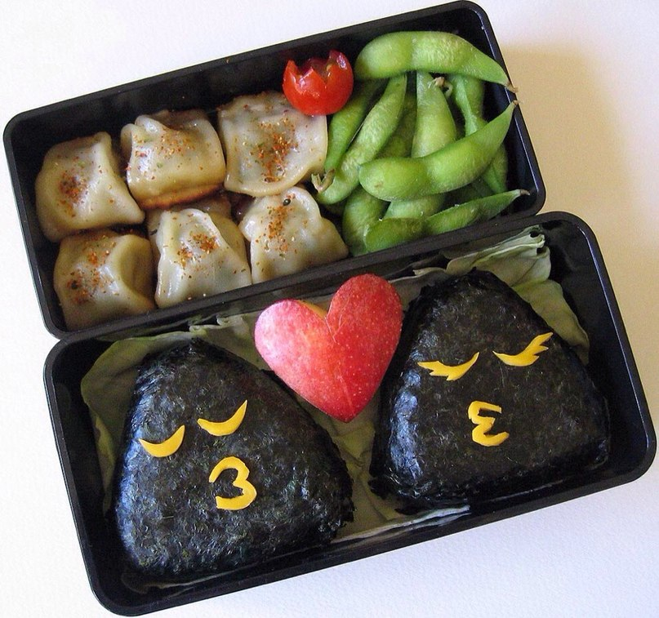
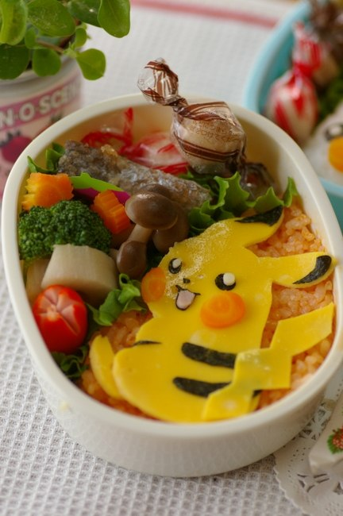

Slide 38
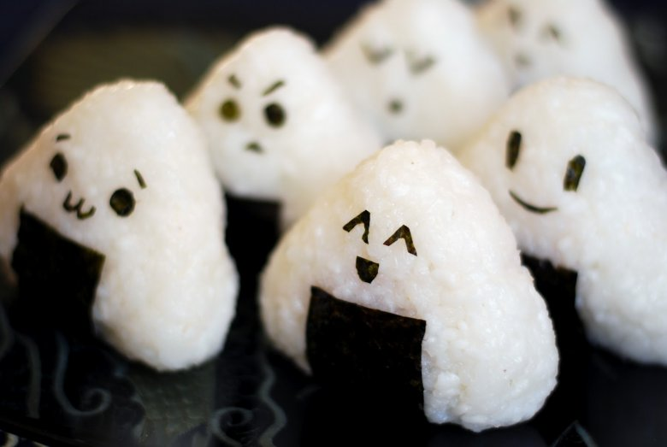
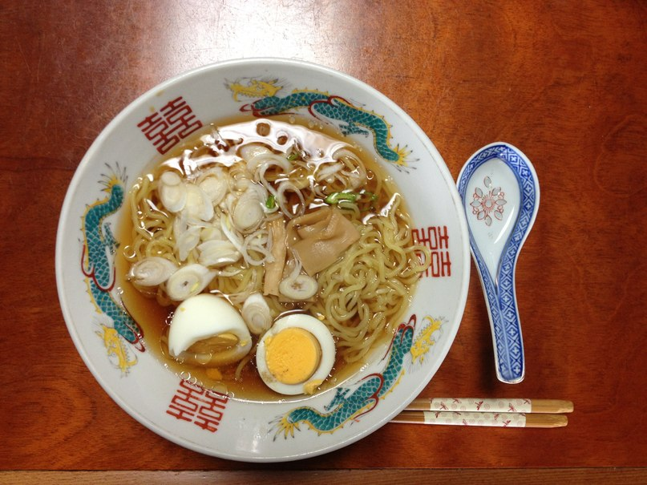
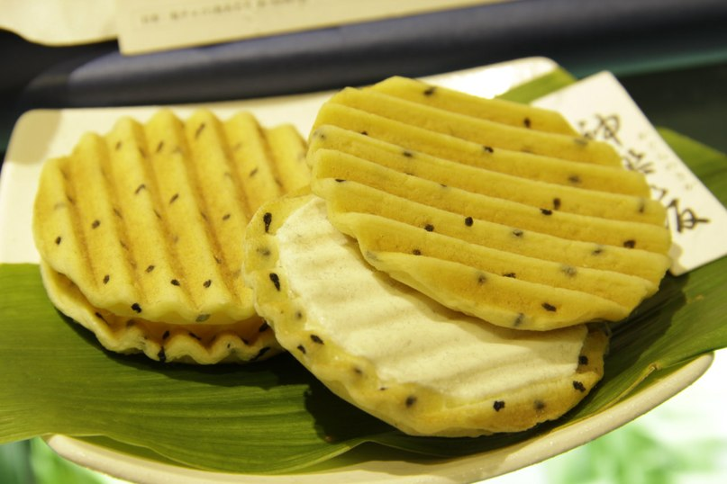

Slide 39
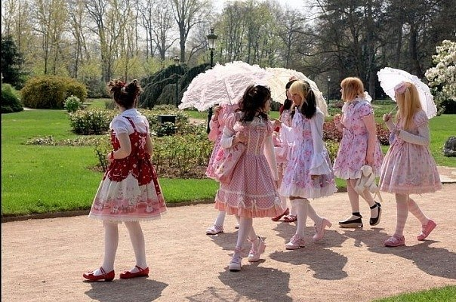
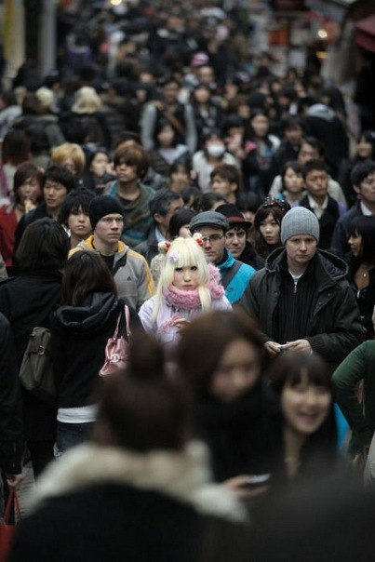
Freaks

Slide 40
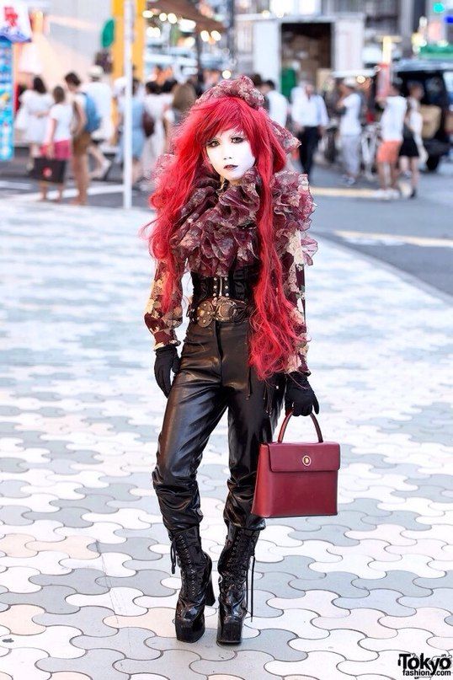
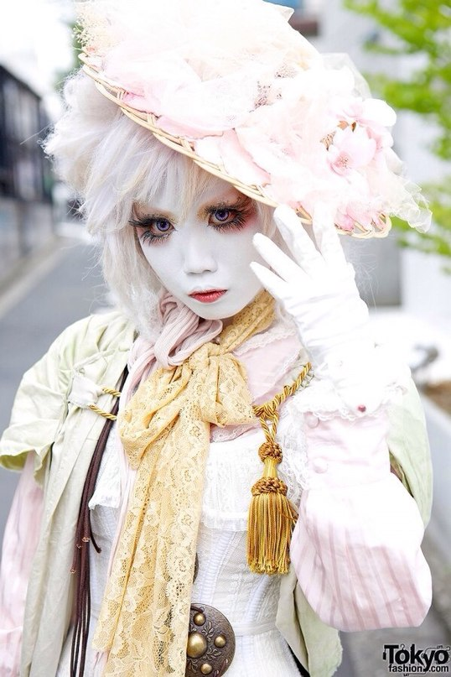

Slide 41
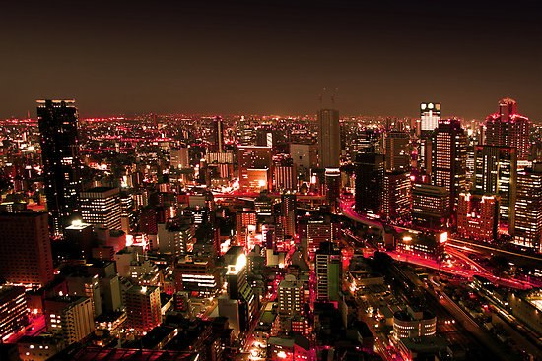
Дякую за увагу!!

